Slide 1

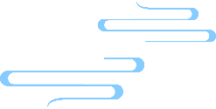

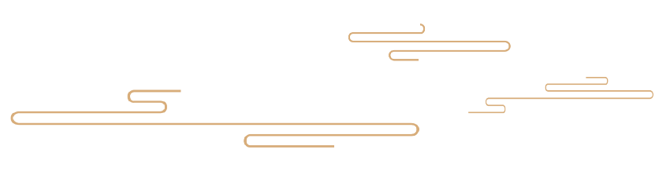
关于“模拟三国”
项目计划的PPT
——G16小组
组长：王华怿
组员：吴帅毅、王仕杰
Notes:
本PPT模板部分元素使用了幻灯片母版制作。如果需要修改，点击-视图-幻灯片母版-修改；完成后关闭编辑母版即可。

Slide 2
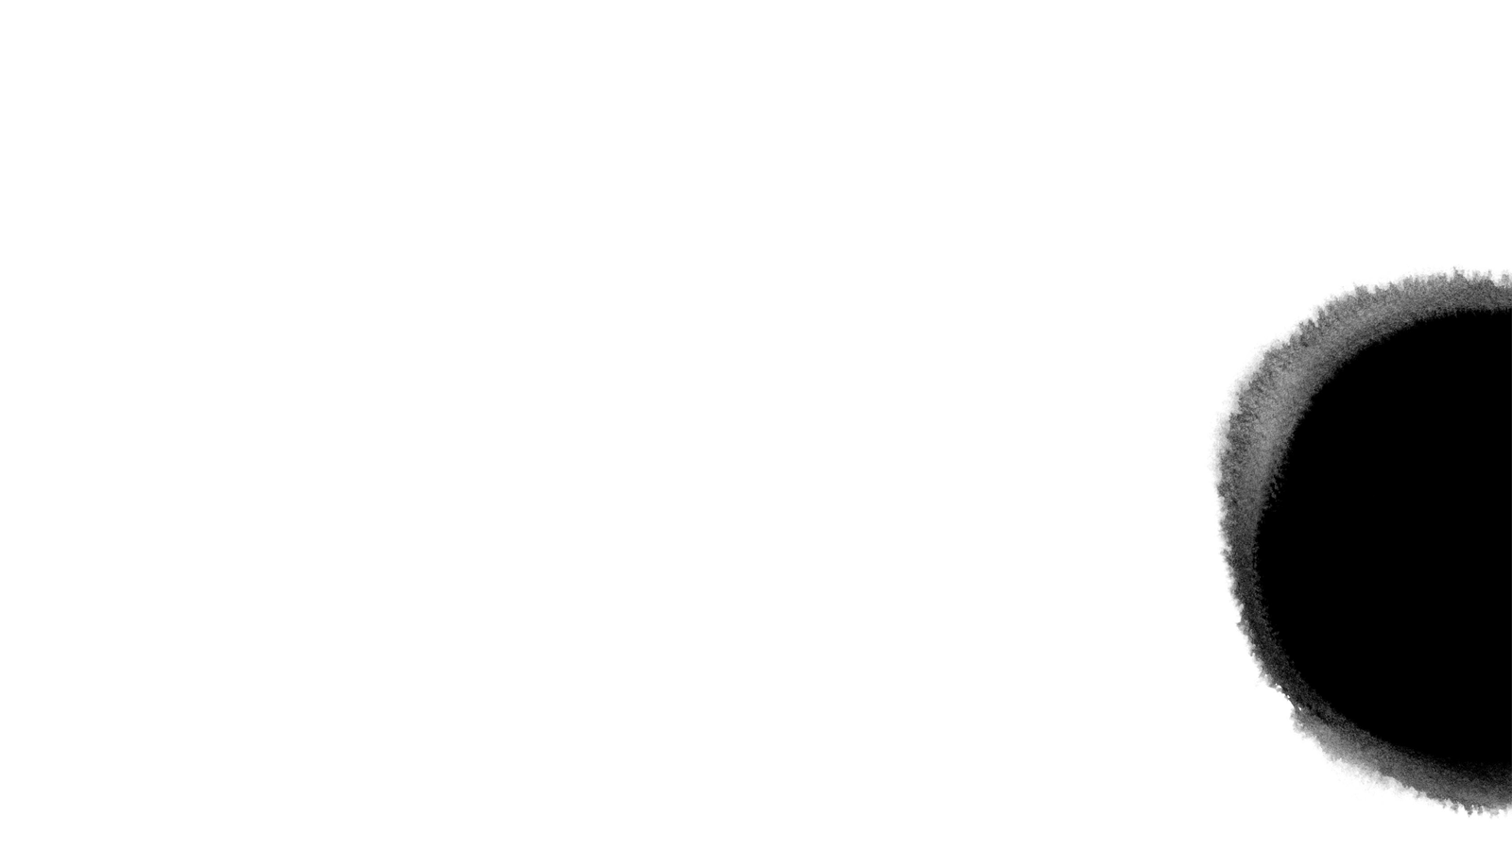
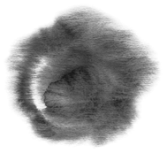
01
02
03
04
05
06
目录
项目简介
用户分析
小组介绍
可行性分析
计划目标
计划流程
CONTENTS

Slide 3

第
项目简介
一
章

Slide 4

壹
这是一款以三国为题材的回合制SLG模拟战略类游戏,游戏中每名玩家扮演一个势力的主公,逐鹿中原。玩家可以通过军事实力进行征服,也可以通过外交手段使别人屈服或者结成同盟，从而取得游戏的胜利。
游戏主要面向战略策略游戏爱好者和三国迷。但同时,我们致力于给每个玩家一个简单而又有趣的体验,因此游戏机制会像桌游一样简单快速且有趣。
项目简介

Slide 5
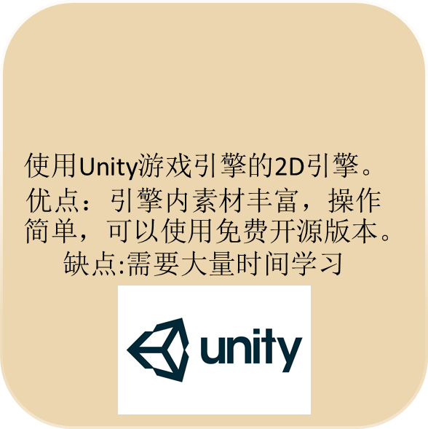
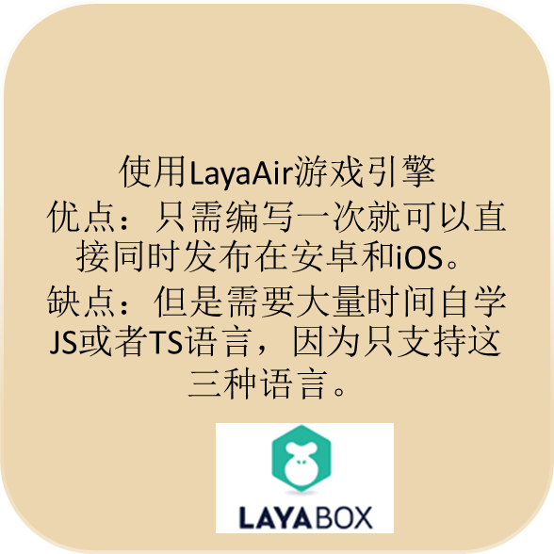
游戏有两种开发平台选择,各有好坏。 （左为PC，右为微信小程序/APP）

Slide 6
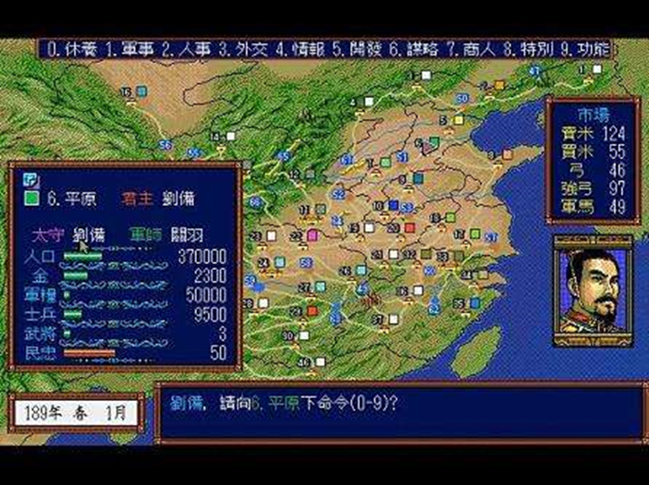
下图为游戏界面参考图，也是我们小组所理想的界面。

Slide 7
第
行业模式分析
二
章

Slide 8
贰
策略游戏 这类游戏提供给玩家一个可以多动脑筋思考问题，处理较复杂事情的环境，允许玩家自由控制、管理和使用游戏中的人、或事物，通过这种自由的手段以及玩家们开动脑筋想出的对抗敌人的办法来达到游戏所要求的目标。
策略类游戏一直受到大多数玩家的追捧，从早起的《三国志》到《星际争霸》的流行以及《魔兽争霸3》的锦上添花，都为策略类游戏积累了大量的玩家。近几年，回合制策略类桌游也是受到了许多玩家的赞许与喜爱，也让许多不接触策略类端游的人接触并喜爱上策略类游戏。
但是由于SLG游戏的复杂性，许多桌游爱好者或者其他游戏的玩家对这类游戏望而生畏，于是我们有了设计一个简单快速的策略类游戏的想法
用户分析

Slide 9
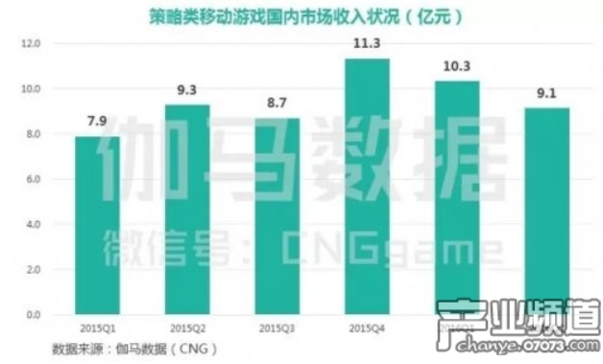
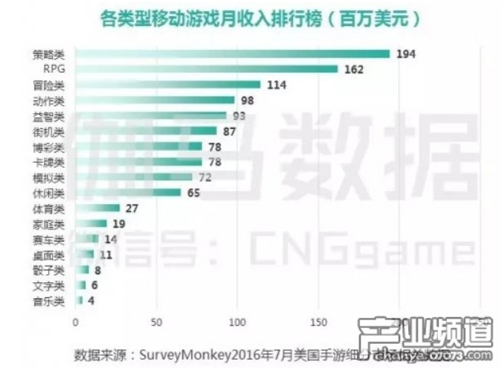
这是我们从网上找到的数据
可见在国内外，策略类移动游戏往往可以带来很高的收入。

Slide 10
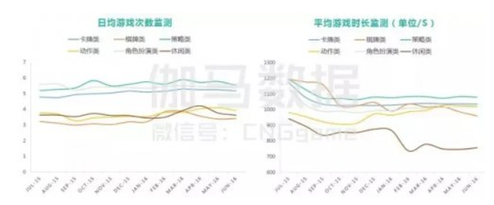
由近几年的统计可得策略类移动游戏具有用户活跃度高，用户付费能力强等特点。在表现用户活跃度的指标上，策略类移动游戏均处于领先位置，如日均游戏次数、平均游戏时长等。

Slide 11
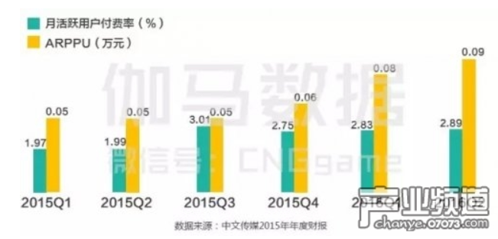
由下表可以看出策略类移动游戏的用户还有高忠诚度、高付费特点。

Slide 12
第
小组介绍
三
章

Slide 13

叁
小组名称：明德1-518
取名原因：全体成员均属于明德1-518
小组LOGO:简化版圆形方孔钱
LOGO寓意：代码的稳定，健壮和价值。
组长：王华怿，擅长技术和设计，本次项目的首席程序员和策划师。
组员：王仕杰，编程一般，善于收集资料.
组员：吴帅毅，编程一般，但有许多的创新想法，本次项目的狗头军师。负责各种PPT的制作。
小组介绍

Slide 14
第
可行性分析
四
章

Slide 15
肆
技术上：
1.2D回合制策略类游戏技术上较为容易实现。
2.同一题材的游戏众多,方便借鉴其中的精华。
3.使用游戏引擎可以大大提高开发的效率
经济上：
①免费开源的游戏引擎（Unity，Layabox）
②如果有必要，可以租借便宜的云服务器(<100/月)
操作上：
①PC和微信小程序都是简单易懂的操作
可行性分析

Slide 16
第
计划目标
五
章

Slide 17
伍
基础目标 | 本次开发一定完成的模块 | 地图—城池、武将系统、内政系统、军事系统、简单的AI
中极目标 | 本次开发争取完成的模块 | 外交系统、计策系统、可操纵的战斗界面、官位-头衔系统、多种胜利条件
高级目标 | 完成所有开发和测试后有余力再完成的模块 | 复杂的资源、中等的AI、武将的特殊能力、更加复杂的地图
计划目标

Slide 18
第
计划流程
六
章

Slide 19
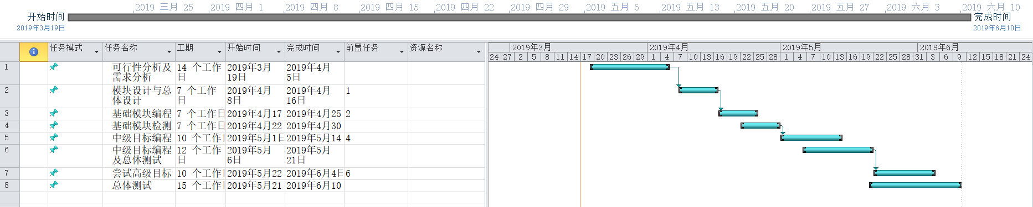
陆
按照老师课程要求，按照瀑布模型，每个里程碑按照指定时间完成并参与评审，在进行基础模块编程时，已经完成的小模块可以提前进行测试，基础模块编程将会花7个工作日进行，完成基础模块测试后，进入中级目标的编程与测试，由于中级目标难度在基础模块之上，所以会进行10个工作日，如果有余力，我们会尽我们的能力完成高级目标的一些功能，最后就是进行总体的测试，完成最后的评审。
计划流程

Slide 20
小组成员分工及评价
王华怿：主要的计划书制作,评价优秀
吴帅毅：主要的PPT制作，评价优秀
王仕杰： 资料的查询和计划书完善，评价优秀

Slide 21
参考资料
[1] 聂明.游戏开发导论[M].西安电子科技大学出版社,2009.
[2] 张海藩.软件工程导论[M].清华大学出版社,1996:1-73.
[3] 日本光荣株式会社.《三国志》、《信长之野望》、《太阁立志传》系列
[4] Firaxis Games, 2K Games.《Sid Meiers Civilization》系列
[5] 桌游:镰刀战争等

Slide 22
感谢观看
指导老师：杨枨
汇报人：G16小组
Notes:
本PPT模板部分元素使用了幻灯片母版制作。如果需要修改，点击-视图-幻灯片母版-修改；完成后关闭编辑母版即可。

